Slide 1
Introduktion til CMS

Slide 2
Indhold
Forberedelse af indhold til hjemmeside
Opsætning af hjemmeside (CMS)

Slide 3
Forberedelse af indhold
Nyheder
Filer
Webformularer

Slide 4
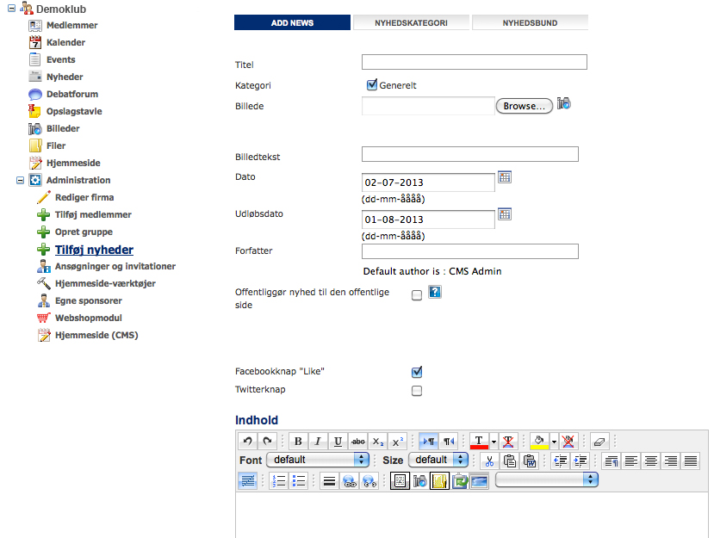
Nyheder
Tilføj nyhed
Her tilføjes
nyheder

Slide 5
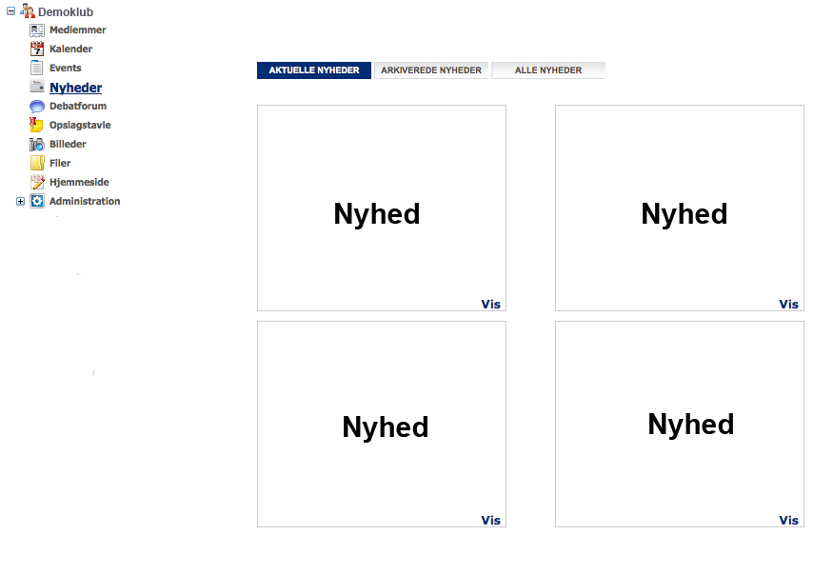
Nyheder
Overblik og redigering
Her kan du få overblik og redigere nyheder

Slide 6
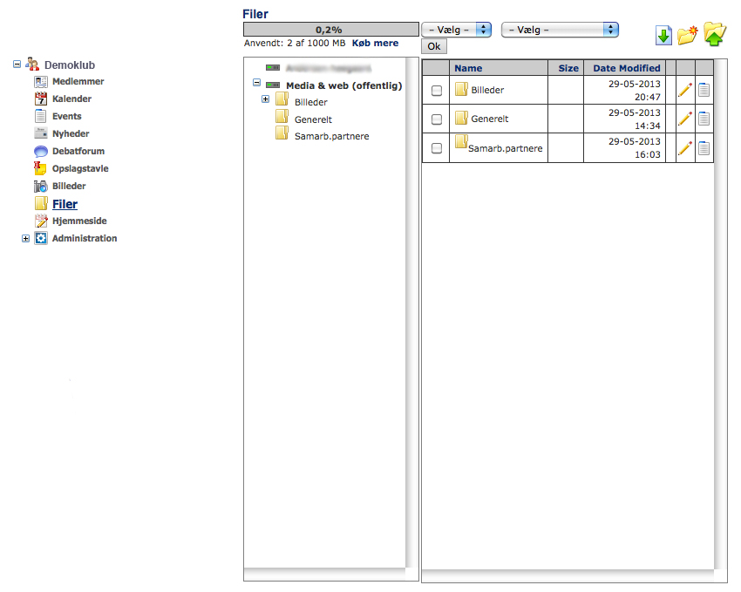
Filer
Opret nye mapper
Her arbejdes med filer
Upload dokumenter
Dokumenter der skal vises på hjemmesiden skal placeres i Media og Web (offentlig)

Slide 7
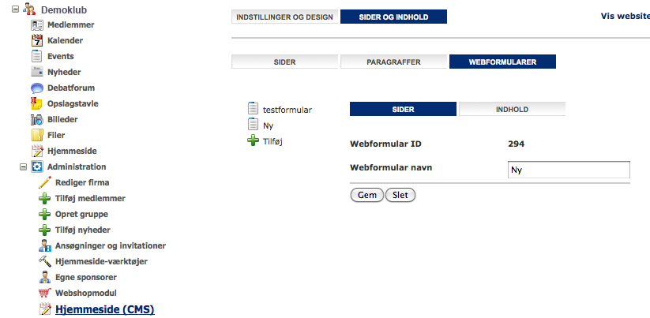
Webformular
Tilføj webformular
2. Vælg
Webformularer
3. Tryk tilføj
1. Vælg
4. Skriv navn på webformular
og tryk gem.

Slide 8
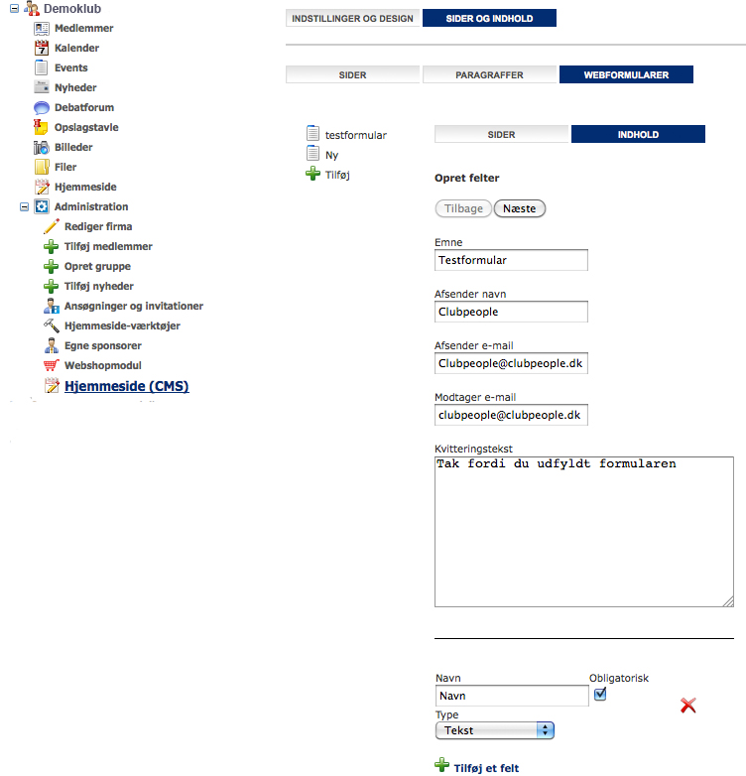
Byg webformular
1. Vælg Indhold
4. Tryk næste
2. Udfyld stamdata
3. Tilføj felter

Slide 9
Opsætning af hjemmeside
Sider
Avanceret opsætning

Slide 10
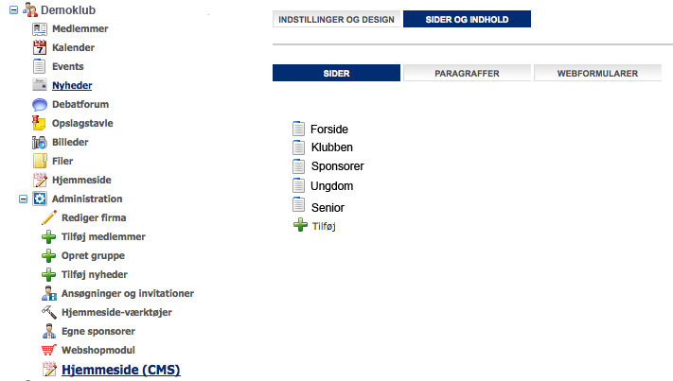
Sider
Overblik over sider
Vælg hjemmeside (CMS)

Slide 11
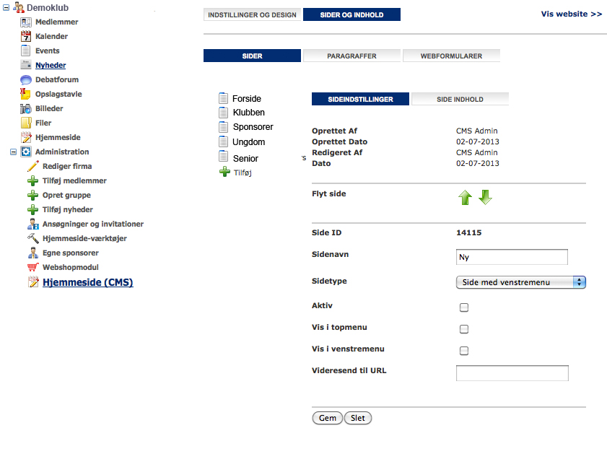
Sider
Oprettelse af side
Her angives sidens indstillinger
Skal siden være aktiv? Skal den vises på hjemmesidens menuer? og Skal login være krævet for at se siden?

Slide 12
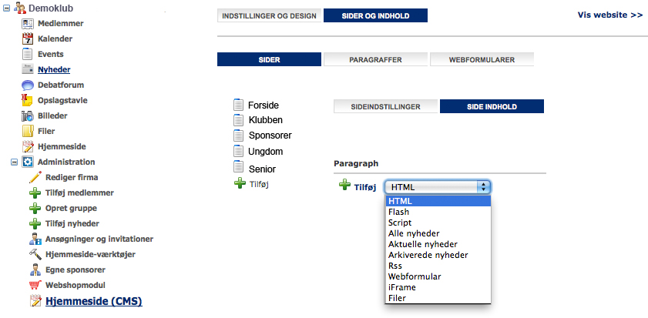
Sideindhold
Tilføj indhold
1.Her angives sidens indhold
3. Tryk ”tilføj” for at lægge indholdet på siden
2.Vælg blandt det forberedte indhold eller vælg andet indhold.

Slide 13
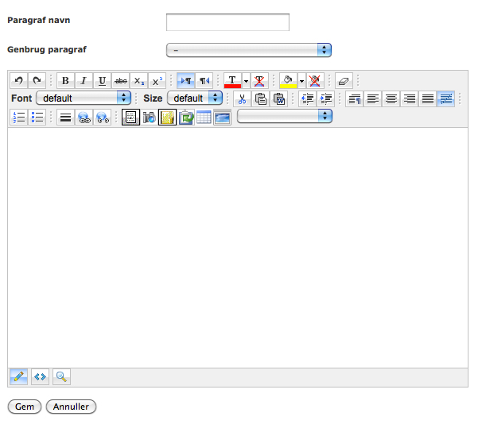
Side indhold
Editor
Indsæt link: Der er både mulighed for at linke til en intern side, såvel som en ekstern.
Indsæt dokument: Link til et dokument.
Indsæt billede.
Indsæt tabel
Indsæt slideshow: Vær opmærksom på, at det kun er muligt at vælge én mappe. (Lav evt. en mappe under filer ved navn ”slideshow”).
1
2
3
4
5

Slide 14
Vis Website
Se resultatet
Her vises resultatet

Slide 15
Avanceret
Opsætning
Oprettelse af intranetbrugere
Kalenderevents (Gratis modul)
Bookingmodul (Tilkøbs modul)

Slide 16
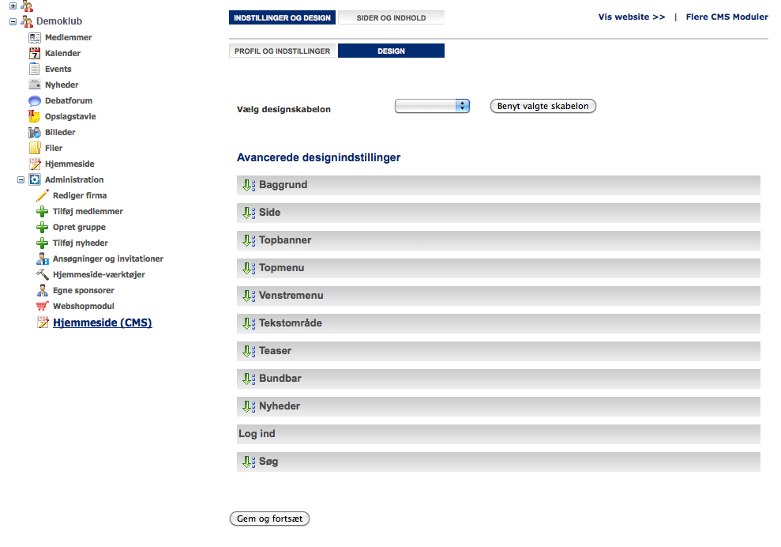
Avanceret opsætning
Systemet har også en lang række avancerede opsætningsmuligheder.
Det tilrådes at disse benyttes varsomt.

Slide 17
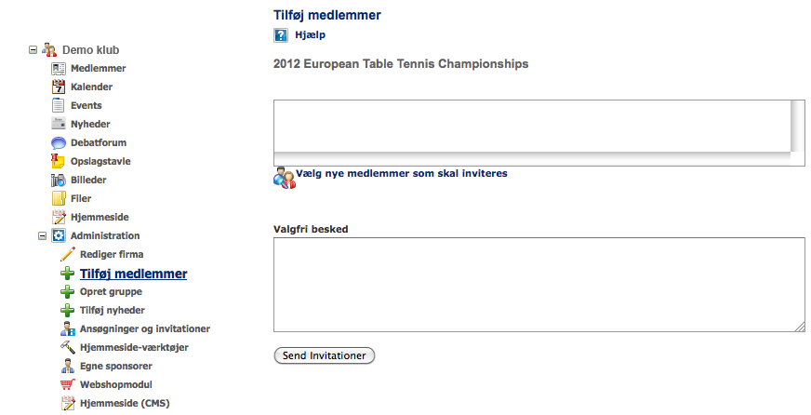
Oprettelse af intranetbrugere
2. Tryk her for at oprette/vælge medlemmer, der skal inviteres til at blive medlem af foreningen
1. Her tilføjes nye medlemmer
3. Send invitation til nyt medlem på e-mail

Slide 18
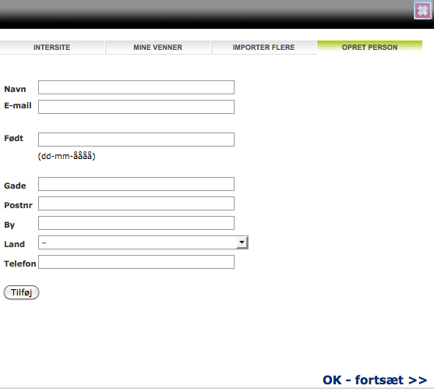
Oprettelse af intranetbrugere
1. Tryk her for at oprette/vælge medlemmer, der skal inviteres til at blive medlem af foreningen
2. Her oprettes nye medlemmer
(kun Navn og E-mail er obligatorisk)

Slide 19
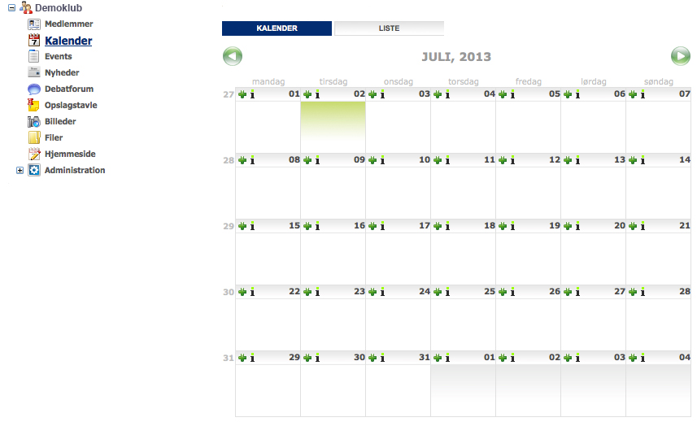
Kalenderevent
Vælg dag for event
2. Tryk på det
grønne plus
1. Vælg kalender

Slide 20
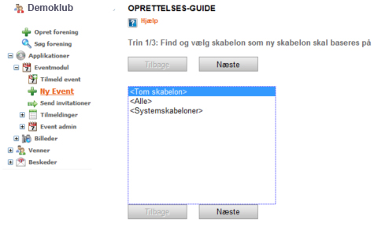
Forbered kalenderevent
Vælg skabelon
Vælg altid <tom skabelon> og tryk på næste
Efter tryk på ’Plus” starter
event
Guiden, der er placeret under ‘Applikationer’.

Slide 21
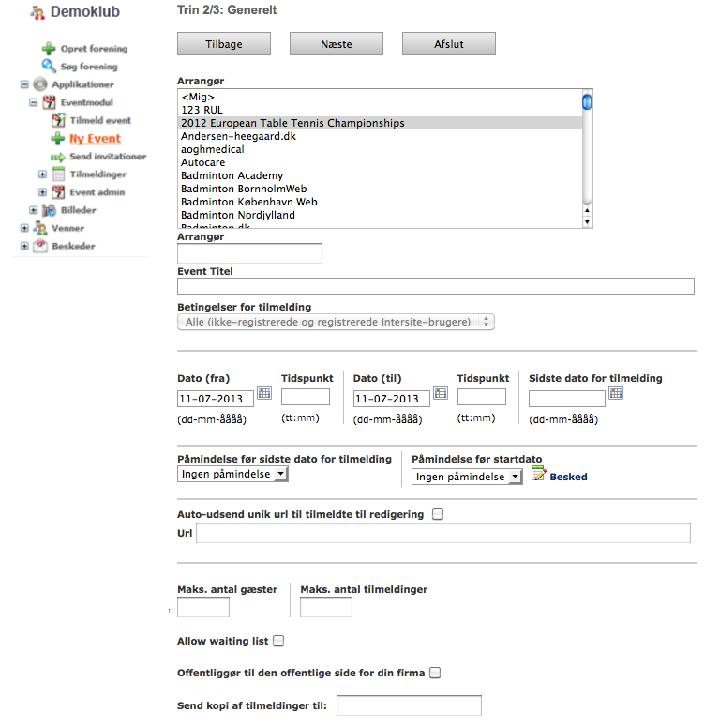
Forbered kalenderevent
Ny kalenderevent
Udfyld detaljeret
eventinformation

Slide 22
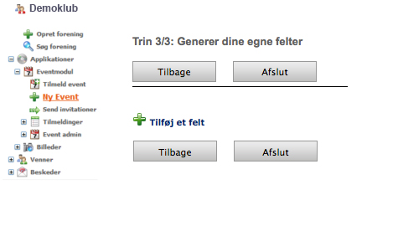
Opret kalenderevent
Tilføj egne felter
Tilføj eventuelt felter på tilmelding som bruger skal svare på

Slide 23
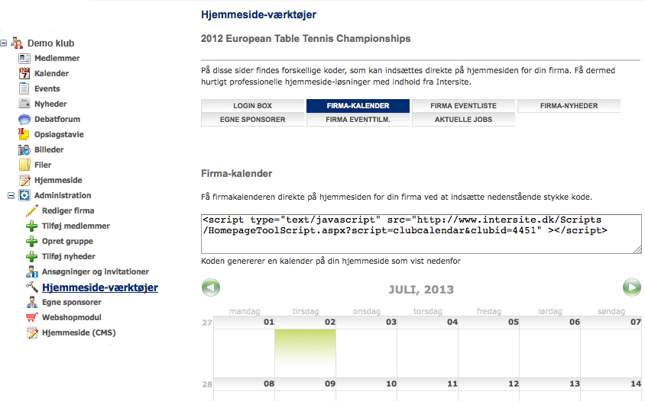
Tilføj kalender til hjemmeside (1:2)
2. Vælg fanen
forenings-kalender
1. Vælg Hjemmeside-værktøjer
3. Kopier koden

Slide 24
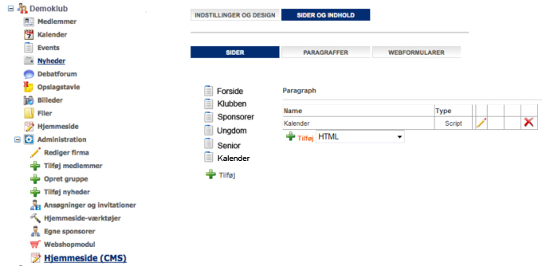
Tilføj kalender til hjemmeside (2:2)
1. Opret ny side
2. Opret ny side af typen ’Script’ og indsæt koden.

Slide 25
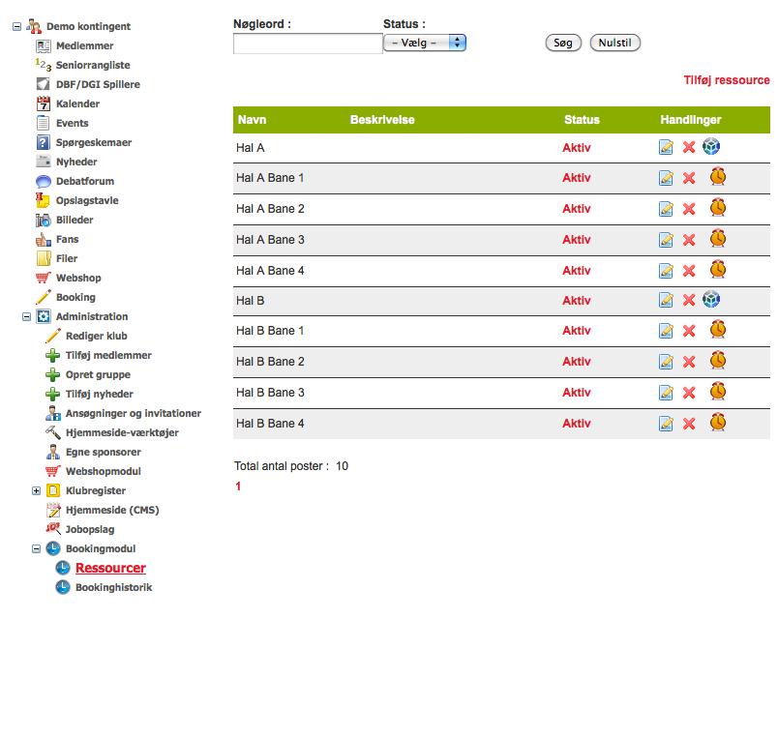
Bookingmodul – opret ressourcer
2. Tryk her for at tilføje/oprette overressourcer og ressourcer. En overressource kan være et vaskerum og en underressource kan være en vaskemaskine eller tørretumbler. En ressource skal have en overressource før den kan bookes.
1. Her administreres ressourcer, der kan bookes

Slide 26
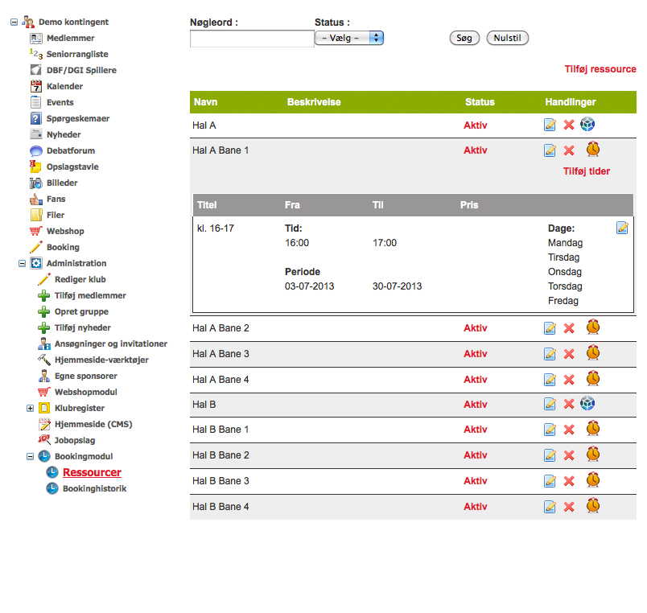
Bookingmodul – opret tider (1:2)
Tryk på uret for at se oprettede tider
Tryk på ”tilføj tider” for tilføje en tid på ressourcen

Slide 27
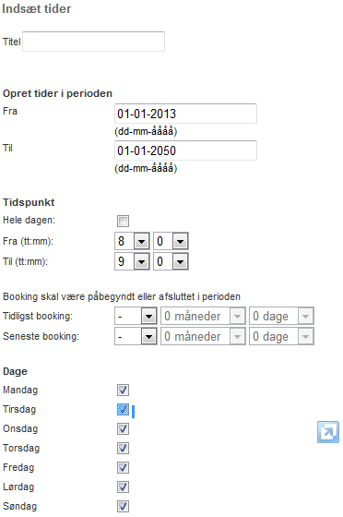
Bookingmodul – Opret tider (2:2)
F.eks. Sommertider
I hvilken periode skal der oprettes tider i perioden.
Hvilket tidsrum skal bookningen gælde?
Hvornår må brugerne tidligst og senest booke ressourcen
Hvilke dage skal der oprettes en bookingmulighed på denne ressource.

Slide 28
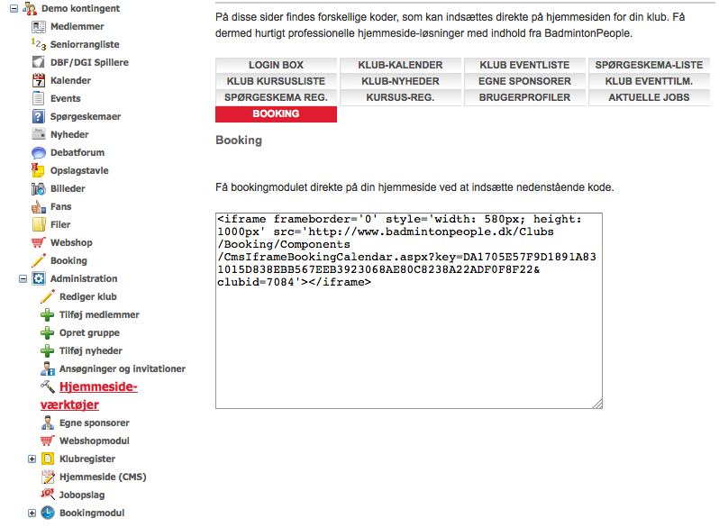
Booking modul – tænd på hjemmesiden (1:2)
2. Vælg fanen booking
1. Vælg
3. Kopier koden

Slide 29
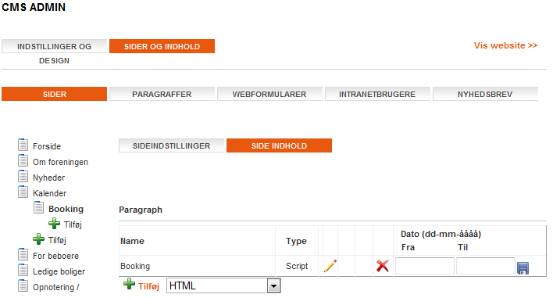
Bookingmodul – Tænd på hjemmeside (2:2)
Tilføj ny side af typen ’Script’ og indsæt koden (for oprettelse af sider – se tidligere i dette dokument). Nu har du tændt for bookingmodulet på din hjemmeside.

Slide 30
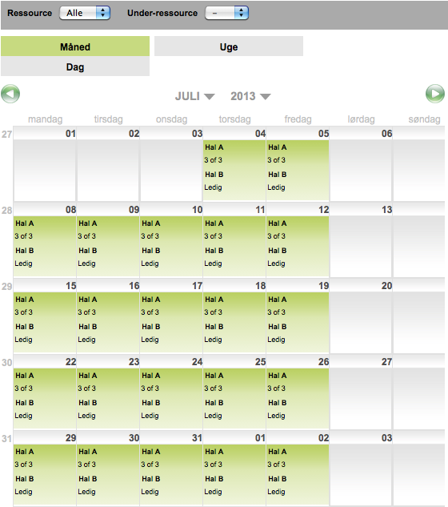
Bookingmodul – På hjemmesiden
Vigtigt: Man skal være logget ind for at benytte bookingsystemet. Brugeren bliver automatisk bedt om dette.
Ved tryk på en overressource (Hal A) kan man booke ressourcerne (f.eks. Bane 1)

